Slide 1

23 февраля – красный день календаря.
В этот день отца и деда
Поздравляет вся семья!
Выполнила
учитель начальных классов
МБОУ «Гимназия №18»
г. Старый Оскол
Сальникова Т.Н.

Slide 2
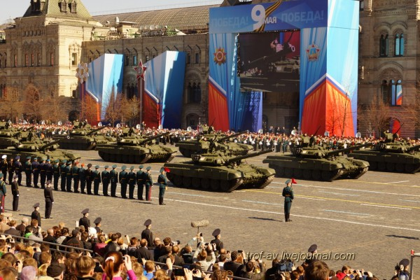
Армия –от от латинского слова «armo» - вооружаю

Slide 3
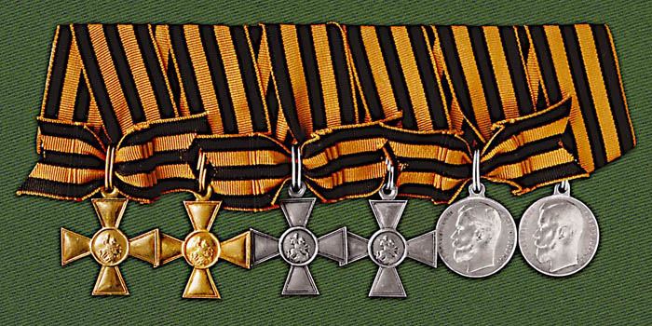
Душа – Богу, жизнь – Отечеству, честь – никому.

Slide 4
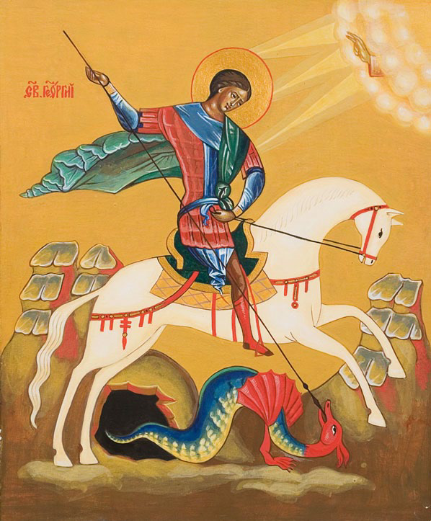
6 мая – День Святого Георгия, покровителя русских воинов.

Slide 5
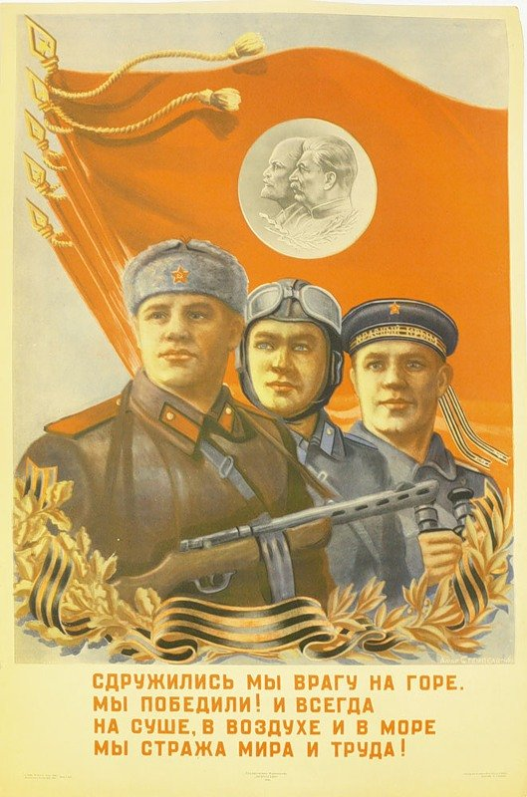
23 февраля 1918 года – День рождения Красной Армии.

Slide 6
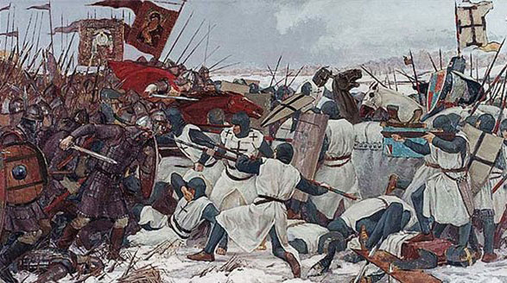
«Ледовое побоище» 1242год

Slide 7
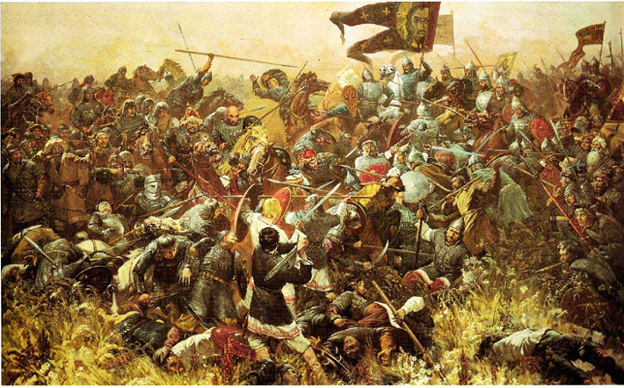
Куликовская битва

Slide 8
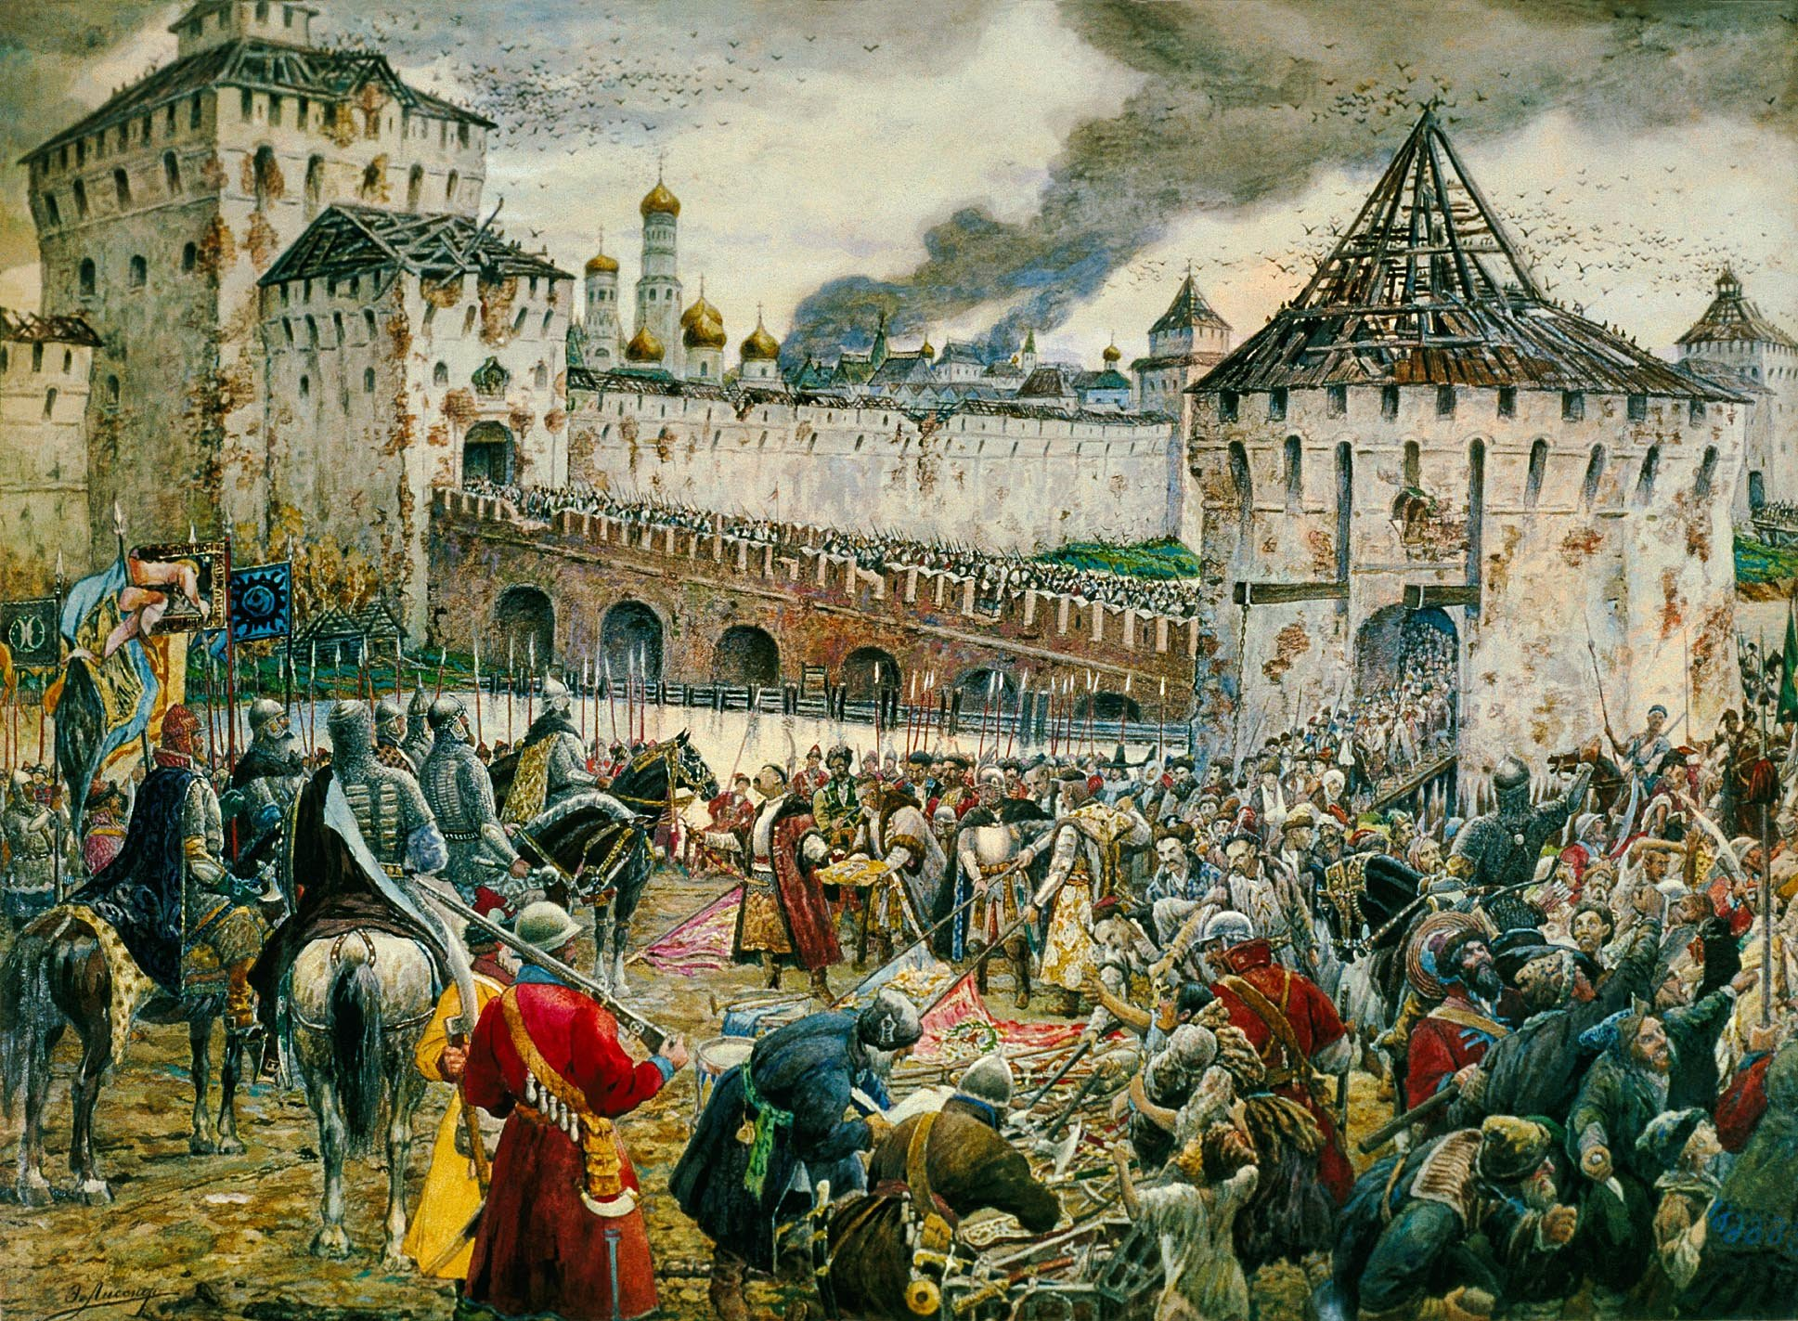
Освобождение Москвы от поляков

Slide 9
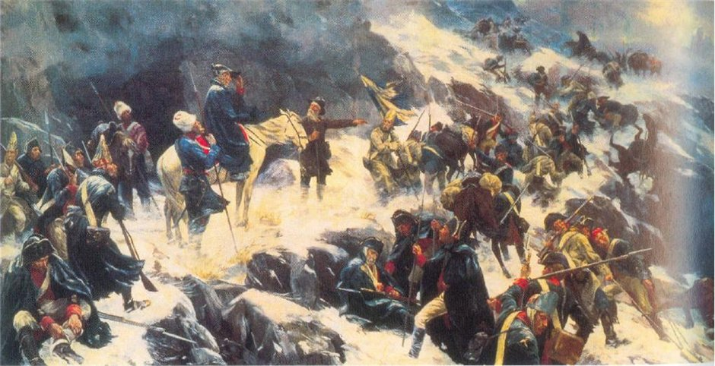
Дисциплина — мать победы.

Slide 10
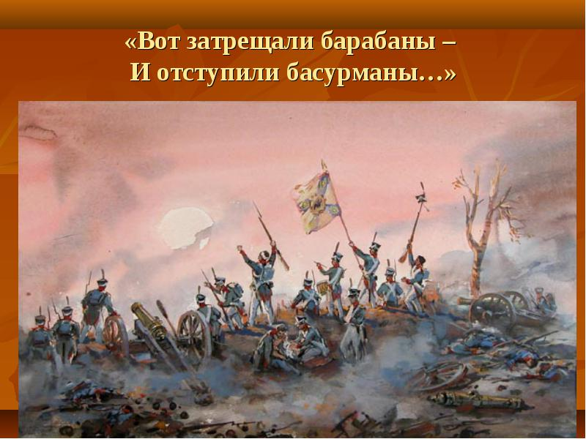
Бородинское сражение

Slide 11
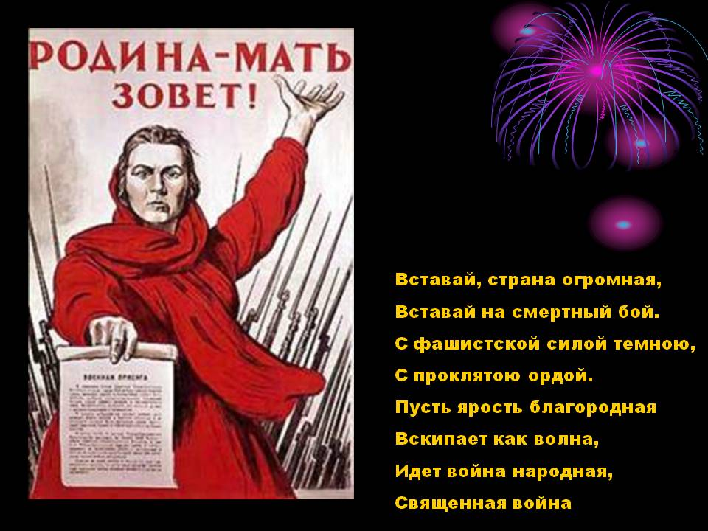
Великая Отечественная война

Slide 12
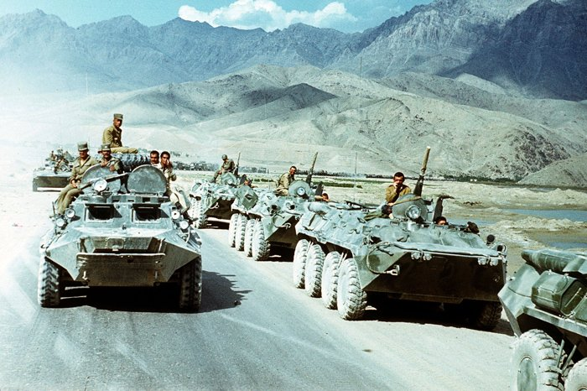
АФГАНИСТАН
25.12.1979-15.02.1989

Slide 13
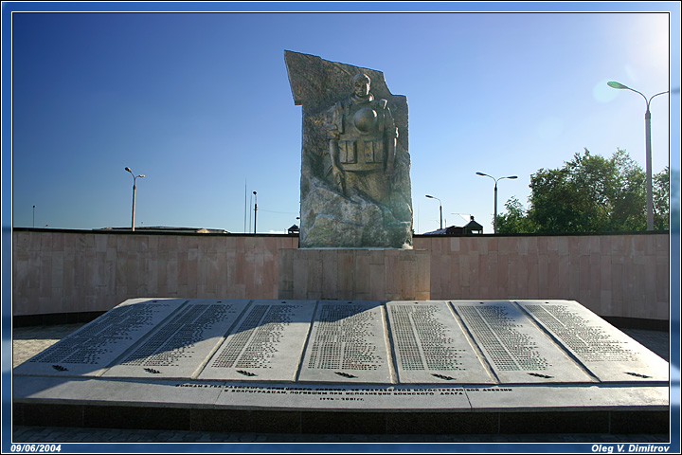
В Афганистане погибло 14 тысяч советских солдат, ранено и пропало без вести около 35 тысяч.

Slide 14
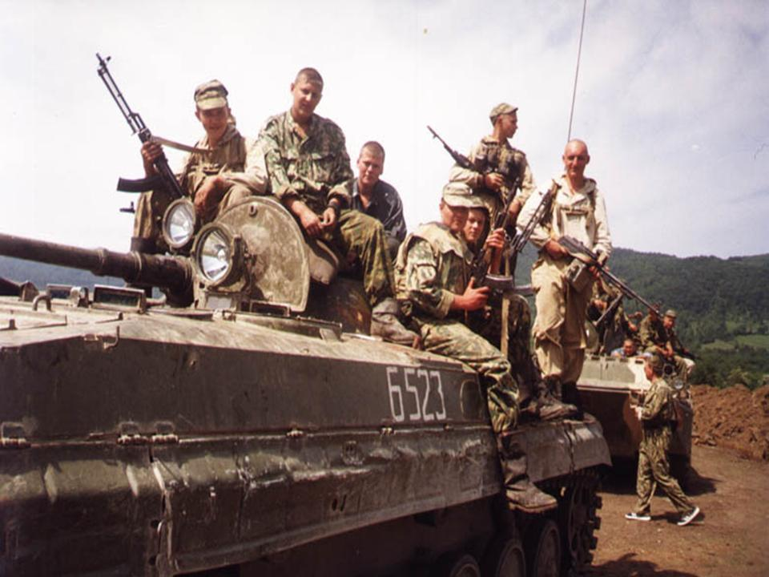
ЧЕЧЕНСКАЯ ВОЙНА

Slide 15
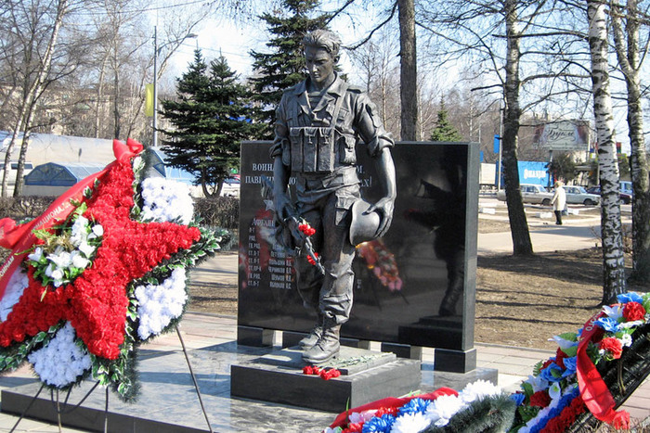
Погибло около 96 тысяч человек

Slide 16
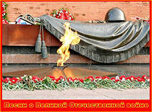
НИКТО НЕ ЗАБЫТ, НИЧТО НЕ ЗАБЫТО

